Slide 1
Kulturní politika
a Kreativní průmysly
Jarní semestr 2023

Slide 2
Literatura

Slide 3
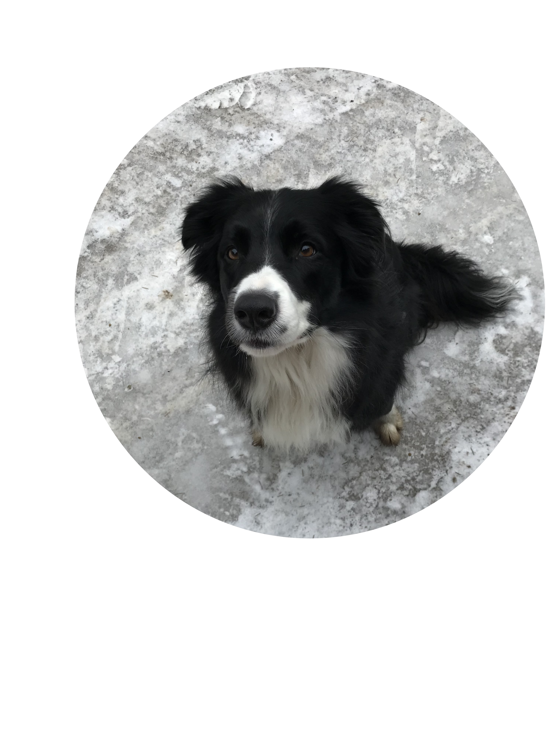
Hodnocení
– Průběžné úkoly: max 40/45 bodů
– Závěrečný test : max 60 bodů
A
B
C
D
E
F
100–91
90–81
80–71
70–61
60–51
50 a méně

Slide 4
https://www.ceskatelevize.cz/porady/14021364946-bilance/222452801250003/

